Slide 1
مَركَزُ التَّربِيَّةِ الدّينِيَّة
يُقَدِّمُ كِتابَ الأساسِيَّ الثّالِث

Slide 3
اللِّقاءُ السّابِع عَشَر
«نَلتَقي بِيَسوع
في سِرِّ التَّوبَة»
«الجُزءُ الثّاني»

Slide 5
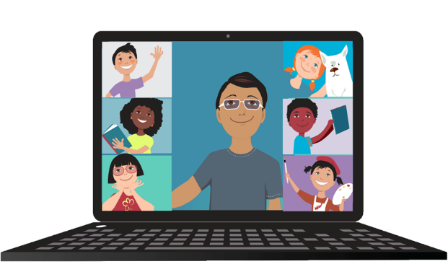
سَلام المَسيح أَصدِقائي...
مين بيِتذَكَّر عَن شو حْكينا المَرّة الماضيِة

Slide 6
خَبَّرنا قِصِّة داني وغُفران سِتّو لَ إلو وقِلنا إِنّو الله ناطَرْنا تَ نِجي لَعِندو تَ يِغفِرلْنا... هَالغُفرَان بيتِمّ عَن طَريق الكاهِن، لأنّو يَسوع عَطَاه السُّلطَة لمَغفِرَة الخَطايا، مِتِل ما عَطاها للرُّسُل.
وشِفْنا إنّو قَبِلْ ما نِتوَجَّه لَلكاهِن، في مَراحِل مهمّة كتير لازِم نَعمِلْها....

Slide 7
وهَلّق مِن خِلال هَالنّشاطات رَح نِتذَكّر شو هِنّي ونِتْعَمّق بِسِرّ التَّوبة

Slide 9
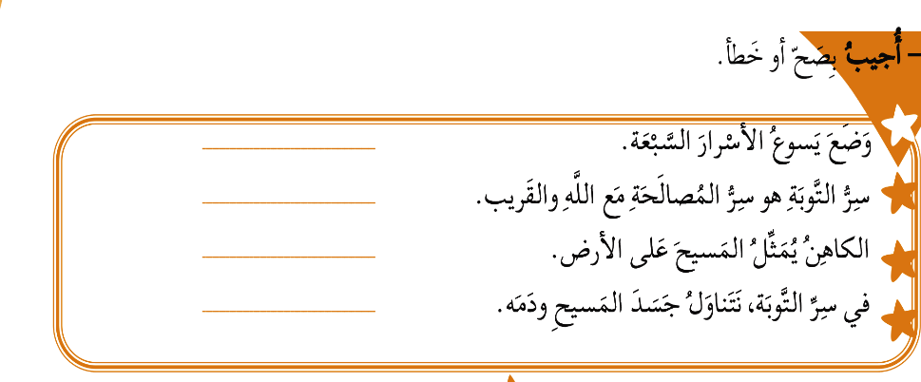
خَطاياهم
يمسك
الغُفران
صَحّ
صَحّ
صَحّ
خَطأ

Slide 10
الى أي سر تقودني هذه الطريق؟

Slide 11
تَقودُني هَذِهِ الطّريق إلى
سِرّ
التّوبة
الحلة
الشّكر والتّعويض
النّدامة والقصد
الإعتِراف بالخَطايا
فَحص الضّمير
الدُّخولُ في الأَعماق

Slide 19
المَساء
الصّباح
القُدّاس
أُشارك
أَحتَرِم
يَسوع

Slide 21
مِن كُلّ قَلبي عَلى جَميعِ خَطاياي
نَفسي وَالحَياة الأبَدِيّة واستَحَقَيتُ العَذابات الجهَنمِيّة
لأنّي أَغَظتُكَ وَأَهَنتُكَ أنت
المُستَحِقّ كُلّ كَرامَةٍ وَمَحَبّة
فَوقَ كُلّ شَيء
أَن أَموتَ قَبلَ أَن أُغيظَكَ فيما بَعد
عَن كلّ الخَطايا الّتي فَعَلتها .آمين

Slide 23
أُصلّي
أُطيع
أُسامِح
أُشارِك
آخُذ
سَخيّ
أتَشاجَر
أَتكَبّر

Slide 25
الرّوح القُدس
أَغضَب
أَجتَهد
آكُل
أَتكلَّم

Slide 26
الشّي الكتير مهمّ يَلْلي ما لازِم تِنسوه أبَدًا مِن هَاللّقاء هُوّي

Slide 28
وهَلّق منوقَف كِلْنا تَ نْصَلّي هَالصّلاة

Slide 30
وهيك منوصَل لَخِتام لِقاءْنا الإلكتروني.
انتِبْهوا عَ حالكُم...
باي باي

